Slide 1

软件体系结构
SSE 科大 青鼎
dingqing@ustc.edu.cn dingqing@ustc
http://staff.ustc.edu.cn/~dingqing

Slide 2

建筑 视图

Slide 3
学习 目标
建筑 视图
4 + 1 视图
通信之间的 视图
一个 例子 的 建筑 设计
–公爵的 森林

Slide 4
V我电子邮件ws
视图：
软件设计的不同高级方面可以而且应该被描述和记录在案。
这些方面通常称为视图: "视图表示软件体系结构的部分方面, 显示软件系统的特定属性"。
这些不同的视图涉及与软件相关的不同问题。
总而言之,
软件设计是由设计过程产生的多面工件, 一般由相对独立和正交的观点组成。

Slide 5
一个建筑 模型
为了最终解决大型和具有挑战性的体系结构, 我们提出的模型由五主要视图组成。
的逻辑视图,
这是设计的对象模型 (当使用面向对象的设计方法时),
的进程视图,
它捕获了设计的并发和同步方面,
的物理视图,
它描述了软件在硬件上的映射, 并反映了它的分布式方面,
的发展观,
描述了软件在开发环境中的静态组织。
对体系结构的描述--做出的决定--可以围绕这四视图进行组织,
然后由几个选定的用例或场景它成为第五视图。

Slide 6
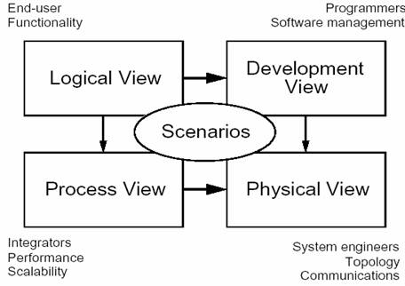
一个建筑 模型

Slide 7
的逻辑 视图
功能要求

Slide 8
的逻辑 建筑
逻辑体系结构主要 支持该功能要求
系统应为用户提供的服务。
系统分解为一组关键抽象,
采取 (主要) 从问题领域, 在形式对象或对象类的.
他们利用抽象、封装和继承原则.
这种分解不仅是为了进行功能分析, 还有助于识别系统各个部分的常见机制和设计元素。

Slide 9
的逻辑 建筑
我们可以使用 UML 方法来表示逻辑体系结构, 方法是通过类图和类模板.
类关系图显示一组类及其逻辑关系:关联、用法、组成、继承等等。
类模板侧重于每个单独的类;他们强调主要类操作, 并确定关键对象特征.如果定义对象的内部行为很重要, 则使用状态转换图或状态图..
或者 到 OO 方法,
一个应用程序是非常数据驱动可以使用其他形式的逻辑视图, 如e-R 图.

Slide 10
的逻辑 建筑
公用事业
Cmp 豆
会话外观
Servlet
网页
客户
<utility>
连接 服务
UserBean
SB_ViewUserInfoBean
ViewUserInfo
CommentBean
<utility>
交易 服务

Slide 11
的逻辑 建筑
buy_now
项目
评论
Id
Pk | Id
 | 类别区域用户项目注释出价百脑汇
PkId
PkId
PkId
FK1 buyer_id FK2 item_id
数量
日期
名称说明initial_price 数量reserve_price buy_now nb_of_bids max_bid start_date end_data
FK1 卖家 FK2 社会关系
FK1 from_user_id FK2 to_user_idFK3 item_id
评级日期注释
类别
Pk | Id
 | 名字
老_项目
PkId
名称说明initial_price 数量reserve_price buy_now nb_of_bids max_bid start_date end_data
FK1 卖家 FK2 社会关系
用户
PkId
地区
Pk | Id
 | 名字
出价
名字姓氏昵称密码电子邮件额定余额
creation_date
FK1 地区
PkId
FK2 user_id FK1 item_id
数量出价
max_bid
日期
10

Slide 12
的过程 视图
非功能要求

Slide 13
的过程 建筑
过程体系结构考虑了一些非功能性要求
如性能和可用 性.
流程体系结构可以在抽象的几个层次上描述, 每个层次都解决不同的问题.
在最高级别, 流程体系结构可以被看作是一组独立执行通信程序的逻辑网络 (称为 "过程"), 分布在由 LAN 或 WAN 连接的一组硬件资源中。
多个逻辑网络可能同时存在, 共享相同的物理资源。
一个过程是构成可执行单元的任务分组.

Slide 14
的过程 建筑
软件被分成一组独立的任务。
任务是单独的控制线程, 可以在一个处理节点上单独安排。
我们可以区分:
主要任务通过一组定义良好的任务间通信机制进行通信: 同步和异步基于消息的通信服务、远程过程调用、事件广播等。
次要任务可以通过会合或共享内存进行通信。主要任务不应在同一进程或处理节点上对其配置进行假设。

Slide 15
的过程 建筑
业务逻辑控制器 过程
业务处理任务
数据持久性任务
Dbms
过程
请求生成过程
请求处理过程

Slide 16
的发展视图
实际软件模块组织

Slide 17
的发展 建筑
开发体系结构侧重于
软件开发环境下的实际软件模块组织。
该软件被打包成小块-程序库或子系统—可以由一个或少数开发人员开发。
系统的开发体系结构由模块和子系统图, 显示 "出口和进口关系.
完整的开发体系结构只能在确定了软件的所有元素后才能描述。但是, 可以列出管理开发体系结构的规则:分区,分组,知名度.

Slide 18
的发展 建筑
在很大程度上, 开发体系结构考虑到内部需求相关 自
易于开发,
软件管理,
重用或公共,
和到工具集强加的约束,或的编程语言.
发展观作为基础需求分配,
为为团队分配工作(甚至是团队组织),
为成本评估和计划,
为监测项目进展情况,
为软件重用的推理,可移植性和安全.

Slide 19
的发展 建筑
公用事业
<subsystem>
机 管 局 子系统
<subsystem>浏览子系统
<subsystem>竞价子系统
<subsystem>销售子系统
客户

Slide 20
的部署 建筑
物理体系结构考虑到了 primarilythe非功能性要求系统的
可用 性,可靠性(容错),性能(吞吐量), 并可 伸缩 性.
我们预计,几种不同的物理配置将使用:
一些用于发展和测试,
其他为系统的部署各种网站或为不同的客户.

Slide 21
的部署 视图
实际部署

Slide 22
的部署 建筑
客户 Pc
应用程序 服务器
请求生成过程
请求处理
过程
Node4
业务逻辑控制器过程
Dbms
过程
客户 Pc
Web 服务器
应用程序服务器
业务逻辑
数据库 服务器
请求生成过程
请求处理
Dbms
过程
控制器过程
过程

Slide 23
SCen一个R我os
显示四视图中的元素以协同工作无缝通过使用一小套重要场景：
更多一般用例的实例
我们描述的相应的脚本(对象之间和进程之间的交互序列)。
场景在某种意义上最重要的要求的抽象.
此视图是冗余与其他那些 (因此 "+1"), 但它服务两个主要目的:
作为一个驱动程序, 以发现在架构设计中的架构元素, 我们将在后面描述
作为一个验证和插图角色后, 这个体系结构设计是完整的, 无论是在纸面上, 作为一个架构原型测试的出发点。

Slide 24
SCen一个R我os
<uses>
浏览 项目
包括电子邮件>>
包括电子邮件>>
用户
获取配置文件信息 用户
获取评论的 用户
20

Slide 25
通信之间的 视图
不同的观点不是完全正交的或独立的。
从逻辑到进程视图
我们确定了逻辑体系结构类的几个重要特性:
自治: 对象是主动的、被动的、受保护的吗？
一个活动对象主动调用其他对象的操作或其自身的操作, 并完全控制其他对象对其自身操作的调用
一个被动对象从不自发调用任何操作, 也无法控制其他对象对其自身操作的调用
一个受保护对象不要自发地调用任何操作, 但对其操作的调用执行一些仲裁。

Slide 26
通信之间的 视图
不同的观点不是完全正交的或独立的。
从逻辑到进程视图
我们确定了逻辑体系结构类的几个重要特性:
坚持: 物体是瞬态的, 永久的吗？它们是进程还是处理器的失败？
从属: 对象的存在还是持久性取决于另一个对象？
分布: 对象的状态或操作是否可从物理体系结构中的多个节点访问, 从流程体系结构中的多个进程？

Slide 27
通信之间的 视图
确定 "正确" 的并发量, 并定义所需的进程集:
内出:从逻辑体系结构开始:
定义代理任务, 在同一代理上同时执行多路控制对象的单个线程;
需要在相互排斥中执行的几个类, 或者只需要少量处理就可以共享单个代理。
此群集将继续进行, 直到我们将进程减少到一个相当小的数目, 仍然允许分配和使用物理资源。

Slide 28
通信之间的 视图
确定 "正确" 的并发量, 并定义所需的进程集:
外部:从物理体系结构开始:
识别外部刺激 (请求) 到系统,
定义客户端进程以处理只提供服务且不启动它们的刺激和服务器进程;
使用问题的数据完整性和序列化约束来定义正确的服务器集,
并将对象分配给客户端和服务器代理;
确定必须分发哪些对象。
结果是将类 (及其对象) 映射到流程体系结构的一组任务和进程中。

Slide 29
通信之间的 视图
从逻辑到发展
Collectionsof 紧密相关的类类类别-被分组到子系统中。
对于子系统的定义, 必须考虑其他约束, 例如
团队组织,
预期的代码大小(通常为每子系统5K 到 20K SLOC),
预期重用程度和公共和
严格的分层原则(可见性问题),
发布策略和配置管理.
因此, 我们通常结束了一个观点, 即与逻辑视图没有一对一的对应关系.

Slide 30
通信之间的 视图
从过程到物理
进程和进程组映射到可用的物理硬件上, 用于测试或部署的各种配置。
这些方案主要与逻辑视图有关, 在这方面类时使用, 并向进程视图中对象之间的交互涉及多个控制线程。

Slide 31
剪裁的 模型
并非所有软件体系结构都需要完整的 "4 + 1" 视图。
没有用处的视图可以从体系结构描述中省略, 如
物理视图 (如果只有一个处理器) 和进程视图 (如果只有一个过程或程序。
对于非常小的系统, 即使逻辑视图和开发视图非常相似, 也可能不需要单独的描述。
这些方案在所有情况下都很有用。

Slide 32
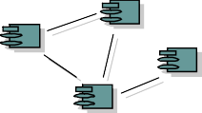
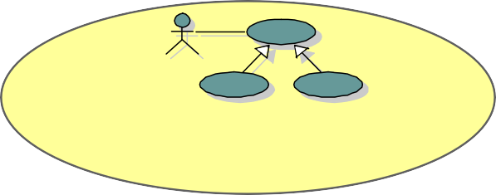



建筑 视图
逻辑 视图
过程 视图
类、接口和协作
使用 例
进程、线程
使用 约
硒 视图
部署 视图
实现视图
源、二进制、可执行组件
1
节点

Slide 33
使用案例 视图
概述
图形构造
文本 描述
的的架构视图的使用案例 模型

Slide 34
1。 概述
用例视图
捕获用户看到的系统功能
建立在发展的早期阶段
开发的分析师和领域专家
系统行为, 这是它必须提供的功能, 是
记录在用例模型中。
用例模型
说明了系统的预期函数(用例), 其环境(演员) 和关系用例和参与者之间的关系 (用例图)。
÷提供客户或最终用户和开发人员使用的车辆以讨论系统的功能和行为.
÷起始阶段开始, 使用行为者的识别和
主要用例为系统, 然后成熟在细化阶段, 添加更多详细信息和其他用例。

Slide 35
2。图形 构建
演员
代表必须与系统交互的任何人或任何内容: 它们不是系统的一部分。
可能：
•only 向系统输入信息
•only 从系统接收信息
•input 和从系统接收信息
在 UML 中, 一个参与者表示为具有名称的 stickman:
管理员

Slide 36
使用 例
代表系统提供的功能;那是：
÷系统将向参与者提供哪些功能或
÷每个参与者都执行哪些任务？
由系统执行的事务序列, 它为特定的参与者生成值的可测量结果。
在 UML 中, 用例由一个椭圆表示, 里面有一个名称:
地方 以

Slide 37
使用案例 关系
协会:
÷表示参与者与用例之间的通信的关系;
÷可以在两种方式或只有一种方式通航。
继承：
÷参与者之间可能存在的泛化或专门化关系。
用例之间可能存在的两种类型的关系:使用
和延伸:
÷由多个用例共享的功能可以放在单独的用例中, 这与这些用例的使用关系。
÷一个延伸关系用于显示:
-可选行为
-仅在特定条件下运行的行为, 如触发警报
-可根据参与者选择运行的不同流

Slide 38
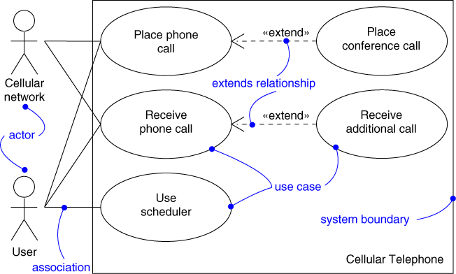
使用案例 图
为系统标识的参与者、用例及其交互的图形视图。
÷由系统边界和参与者、用例及其关系的图形描述组成。
示例: (嵌入式) 蜂窝电话系统

Slide 39
3. 文本说明一个使用 情况 下
每个用例都记录了一个事件流, 这是对完成所需行为所需事件的描述。
事件流是用域语言编写的, 描述了系统应该做什么, 而不是系统如何操作。
事件的流程应包括:
-用例的开始和结束时间和方式
-用例与参与者的交互作用
-用例需要哪些数据
-用例的正常事件序列
-对任何交替或异常流的描述
模板：
事件流的<名字>使用 情况 下
前提 条件
主要 流
子流 (如果 适用
替代 流
地方X 是一个数量从1到数量使用 例

Slide 40
4。的的架构视图的使用案例 模型
仅包含建筑上的重要用例 (而最终的用例模型包含所有用例)。
÷是在开始和细化阶段定义的, 允许建立一个有弹性的体系结构。
÷的逻辑视图使用用例模型的体系结构视图中标识的用例派生。
建筑上的重要用例:
÷是包含系统要完成的主要任务或功能的那些。
÷可能会影响体系结构
÷包括：
-关键用例, 那些对系统用户最重要的用例 (从功能角度来看)
-使用带有重大风险的案例
-使用具有最重要质量要求的用例, 如性能、安全性、可用性等。
辅助和可选用例不是体系结构的关键。

Slide 41
例子 -为 ATM 的体系结构提供用例视图 系统。
概述了 要求
银行间财团, 一个假想的金融机构, 已经指示其软件开发子公司, 银行同业软件, 开发支持自动取款机网络的新服务。
客户使用 atm 机进行查询、提款、存款和资金转账, 涉及他们的账户。必须防止小偷或骗子干涉这些行为。
与 ATM 的交互将像这样工作:
客户将他/她的银行卡插入 ATM 机中。
atm 提示客户输入在 atm 机上的 "密码"。
然后, 客户选择要执行的操作。选择的操作随后由分支执行 (可能导致在 ATM 机上的现金分散)。
此外, 世行希望能够利用该系统维持客户行为的统计数据, 以便使其服务适应其需求, 并在使用该系统时向他们发送一些广告。
10

Slide 42
Atm 系统
存款
银行 客户
转移
处理 例外
<include>
<extend>
查询
<include>
验证
<include>
客户
<include>
退出
检查 针
M艾nt一个在
<<包括>>
广告tIse
国外客户
收集 统计
银行官员

Slide 43
示例: 检查 PIN 用例的文本说明
事件流的检查 PIN使用案例
主要活动流程:该用例在系统提示用户为 PIN 号。的用户现在可以通过键盘输入 PIN 码(E1).的用户按 enter 键提交项(E2).然后系统检查此 PIN 号以查看它是否有效。(S1, E3).如果 PIN 号有效, 系统将确认该条目, 从而结束用例。
子流
S1:系统调用验证用例。
其他活动流程:
E1:的用户在提交并重新输入新 pin 号之前, 可以随时清除 pin 号。
E2:的用户可以在任何时候通过按 "取消" 按钮来取消事务, 从而重新启动用例。不更改用户的帐户。
E3:如果该用户输入无效的 PIN 号, 将重新启动用例。如果此情况在一行中发生三次, 系统将取消整个事务, 从而防止用户从与 ATM 的互动30分钟。

Slide 44
逻辑 视图
概述
静态 结构
相互 作用
动态 行为
示例: 逻辑视图的 Atm

Slide 45
1.The逻辑 建筑
-逻辑视图的目的是指定系统的功能要求.逻辑视图的主要工件是设计模型:
÷的设计模型给出了一个混凝土系统功能行为的描述。它来源于分析模型。
÷的分析模型给出了一个抽象基于用例模型的系统行为描述。
÷一般而言, 只有设计模型在逻辑视图中保持, 因为分析模型提供了粗略的草图, 随后将其细化为设计工件。
设计模型
-设计模型由协作类组成, 组织为子系统或包。
-设计模型中涉及的工件可能包括:
÷类,互动和状态图
÷的子系统和它们的接口描述使用包 图

Slide 46
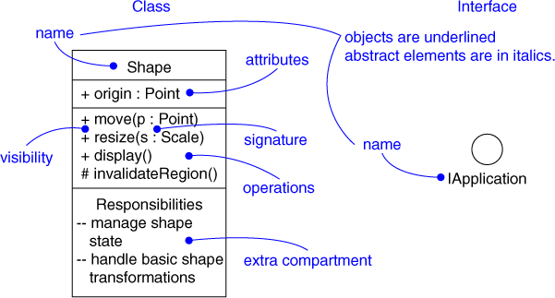
2。静态 结构
的概念 类
一个 描述 的 一个 组 的 对象 与
÷常见性能 (属性)
÷常见行为 (操作)
÷常见关系向其他对象和常见 语义。
在Uml类是表示为分隔 矩形：
返回页首车厢包含的名字的的 类
中间车厢包含结构的该类 (属性)
•bottom 车厢包含的行为的的类 (操作)
知名度：
+
#
-
公共保护私人
3

Slide 47
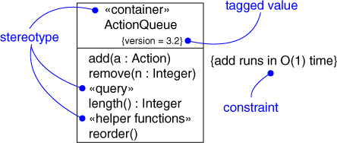
扩展 机制
•Stereotype
•Tagged 价值
•Constraint
刻板印象的概念
•provides 有能力创建一种新的建模元素.
我们可以通过定义类的构造型来创建新类型的类。
·类的构造型显示在包含在 guillemets (< >) 中的类名下面。
•examples 类刻板印象:例外、实用程序等。

Slide 48
边界、实体和控件 类
的合理的统一过程倡导者寻找一个系统的类边界、控制和实体类。
实体类:
模型信息和相关行为一般长期居住
•may反映真实世界实体, 或可能需要执行系统内部的任务
•are应用程序独立: 可在多个应用程序中使用。
边界类:
•handle 的系统环境与内部的通信 系统的
•can 为用户或其他系统提供接口
控件类:
模型排序行为特定于一个或多个用例。
•typically 是依赖于应用程序的类。

Slide 49
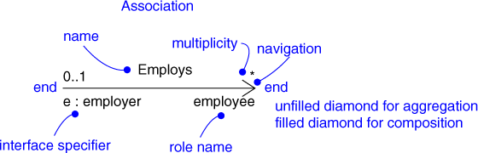
关系
提供 的 管道 为 对象互动
几个 种 的 关系：
取我电子邮件
协会
依赖
实现
聚集
继承
卡车
车

Slide 50
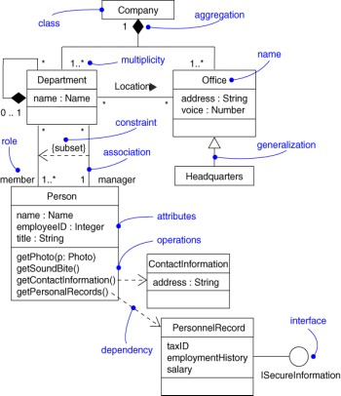
类 图
目的
提供一个图片或视图的一些或全部的中的类/接口。 模型
•Static 的设计视图系统
7

Slide 51
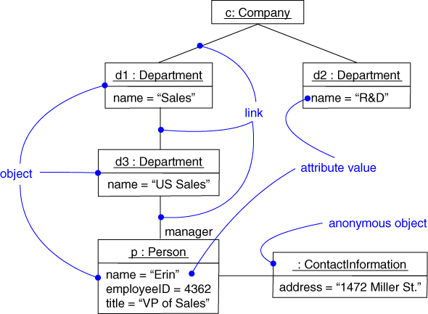
对象 图
显示一个 对象集 和他们 关系 在 一个 点 在 时间
显示实例 和 链接
建立在 分析和设计 (地址的静态 设计视图
目的
•Illustrate 数据/对象 结构
•Specify 快照
8

Slide 52
包 图
包：由相关类和/或其他子系统集合组成的独立功能单元。
提供接口并使用其他子系统提供的接口。
在 UML 中, 包或子系统表示为文件夹:
<package> 人员信息
依赖关系: 提供和使用关系
使用关系, 显示为使用的接口的虚线箭头。
提供关系, 显示为提供的接口的直线。
包 a 依赖于包 b 意味着启动程序中的一个或多个类与 B 中的一个或多个公共类通信: A 称为客户和 B 的供应商.
转移
<package> DirectBanking
<package> AccountService

Slide 53
3。相互 作用
用例实现
用例的功能是通过描述所涉及的方案来定义的。
÷方案是用例的实例: 它是一个通过用例的事件流的路径。
÷每个用例都是一个场景的 web: 主要方案 (用例的正常流) 和辅助方案 (用例的逻辑)。
÷方案帮助标识执行用例指定的部分功能所需的对象、类和对象交互。
用例的事件流是在文本中捕获的, 而场景是在交互关系图中捕获的。
交互关系图的主要类型:
÷序列图
÷通信图

Slide 54
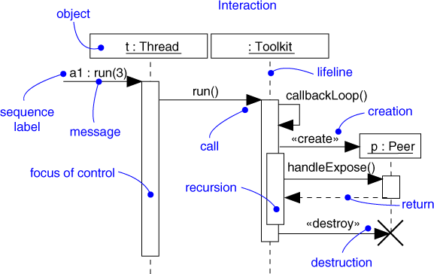
序列 图
•Shows 对象交互按时间顺序排列
•Purpose
–Model 控制流
–Illustrate 典型场景
•Depicts 方案中涉及的对象和类以及执行方案功能所需的对象之间交换的消息序列。

Slide 55
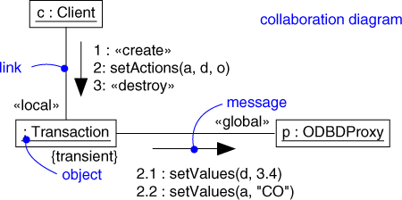
通信 图
•Shows 对象交互围绕对象及其链接进行组织 (安排到强调结构组织)
•Purpose
–Model 控制流
对象结构与控制的–Illustrate 协调
•Represent 一种描述方案的替代方法
一个通信图 包含：
-对象绘制为 矩形
-显示的对象之间的链接作为线路连接的链接 对象
-留言显示为文本和箭头, 指向从客户端到 的
供应商。

Slide 56
4。动态 行为
状态转换图
用例和方案提供了一种描述系统行为的方法, 即系统中对象之间的交互。
状态转换图允许在单个对象内对行为进行建模。
÷它显示事件或消息这导致一个过渡从一个状态到另一个, 以及由状态更改导致的操作。
÷是的仅为具有显著动态行为的类创建, 比如控制类。

Slide 57
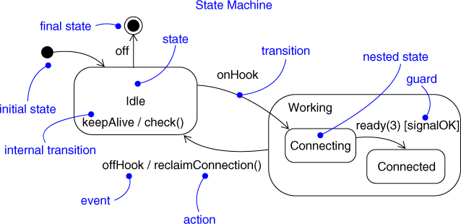
状态:
•a 条件在对象的生命期内, 当它满足某种条件, 执行某些操作或等待事件
通过检查为对象定义的属性和链接找到的
•represented 为带圆角的矩形
转换:
•represents 从原始状态到继承状态的更改 (可能与原始状态相同)。
可能具有与之关联的操作和/或保护条件, 也可能触发事件。

Slide 58
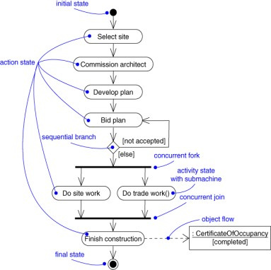
活动 图
•Captures 动态行为 (面向活动)
在状态中发生的•Behavior 称为活动: 在输入状态时启动, 或者完成或被传出转换中断。
•Purpose
-模型业务工作流
-模型操作
15

Slide 59
5。示例: 逻辑视图的 Atm -是从体系架构中定义的重要用例派生的在的使用情况 下 视图
Atm 系统
存款
银行 客户
转移
处理 例外
<include>
<extend>
查询
<include>
验证
<include>
客户
<include>
退出
检查 针
M艾nt一个在
国外客户
银行
人员

Slide 60
通信图: 提款使用 情况 下
2: requestWithdrawal
:CashierInterface
:WithdrawalService
1: 确定
5: 免除 钱
3: 验证和撤回
4: authorizeDispense
客户
:分配器
:帐户

Slide 61
通信图: 存款使用 情况 下
:CashierInterface
2: requestDeposit
1: 确定
:DepositService
5: 存款
3: putMoney
客户
:MoneyReceptor
4: moneyReception
:帐户

Slide 62
通信图: 传输使用 情况 下
A1:Account
1: 确定
:CashierInterface
4: 转移
2: requestTransfer
3: 验证
A2:Account
:TransferService

Slide 63
类 图
 |  | <control> WithdrawalService
<boundary> 分配器
 |  | requestWithdrawal ()
authorizeDispense ()
<entity> 帐户
<control>
TransferService
<boundary>
CashierInterface
requestTransfer ()
验证 ()
存款 () 转账 () 提款 ()
识别 ()
<control>
DepositService
<boundary> MoneyReceptor
requestDeposit ()
moneyReception ()
putMoney ()

Slide 64
精制提供在提款用例中涉及的类的视图 (设计模型) 的类图
CashierInterface
WithdrawalService
读卡器
显示
交易
经理
键盘
客户
经理
客户
持续
类
WithdrawalService
分配器
馈线
帐户
经理
现金柜台
分配器传感器
帐户
分配器
帐户

Slide 65
可追溯性 (撤回使用案件
分析
CashierInterface
分配器
WithdrawalService
帐户
设计
tR王牌 >
tR王牌
tR王牌
tR王牌
显示
现金
计数器
键盘
提款服务
客户经理
分配器传感器
读卡器
交易
经理
帐户
分配器
馈线
持续
类
帐户
经理

Slide 66
一个方案的的撤回钱用例 (设计 模型
: 客户端
经理
: 现金
计数器
: 交易记录
经理
: 读卡器
:D isplay
: 键盘
插入 卡
卡插入 ID
要求 PIN 代码
显示 请求
指定针 代码
PIN 码针
请求PIN 验证 针
要求金额 撤回
显示 请求
指定 量
数额 (A)
索取现金可用 性 一个
请求提款金额 一个
...

Slide 67
类的状态转换图 帐户
AccountState
借方 [金额 > 余额]/余额 = 金额
存款
[金额 1-平衡]/balance+=amount-1
[金额 ⁄余额]/余额 = 金额
withdR啊
[金额×1-平衡]/balance+=amount-1
信用
存款/余额 + = 金额
公共类帐户 {私有 int 平衡;
公共空隙存款 (int 金额) {
如果 (平衡× 0) 余额 = 余额 + 金额;
余额 = 余额 + 金额– 1;交易费用
}
公共空取 (金额) {
如果 (平衡× 0) 余额 = 余额-金额;
}}

Slide 68
包 图
退出
 | <package> 帐户 Mgt
ers
<package>
Atm 接口
<package>
交易 Mgt
TransF
客户
<package>
Atm接口
类 | 包
读卡器, 显示器, 小键盘, ClientMgr | UDisplay/ATM 接口
DispenserFeeder, DispenserSensor, CashCounter | 分配器/ATM 接口
WithdrawalService, TransactionMgr | TransactionMgt
帐户, PersistentClass, AccountMgr | AccountMgt
<package>
UDisplay
<package>
分配器

Slide 69
构造使用层架构 模式
<layer> 特定于应用程序的
包 | 层
ATM 接口 | 特定于应用程序的
事务处理, 帐户的业务 | 应用程序-常规
 | 中间件
 | 系统-软件
<layer> 应用程序-常规
<layer> 中间件
<layer> 系统-软件

Slide 70
<package> ATM 接口
特定于应用程序的 层
<package> 事务处理 |  |  | <package> 帐户的核算
应用-一般层
<package> Java. awt
<package> Java. rmi
中间件 层
<package> Java 虚拟机
<package> tcp/ip
系统-软件 层

Slide 71
要求
Design
C早间
^{<subsystem>}特定于应用程序的层
ATM 接口
<subsystem> < $xmltag$ >_{应用-一般层}
事务处理帐户的业务
<subsystem> < $xmltag$ > java. awt
中间件层
<subsystem> Java 虚拟机
_{<subsystem>}系统软件层
tcp/ip²⁸
国家
UML 用例描述和关系图
UML 活动图
UML 状态图
Uml
包关系图
类 结构
要求规格
Uml
组件关系图
UML 类图
UML 对象关系图
场景
相互 作用
Uml
通信
UML 序列图
Uml
部署关系图
图

Slide 72
实现、过程和部署视图
动机
过程 视图
实现 视图
部署 视图
Atm 例子

Slide 73
1。动机
÷复杂的软件系统涉及范围广泛的功能, 部署在独立的处理节点上, 涉及多种语言、平台和技术。
÷示例: (一个复杂的基于 web 的系统)
客户
动态 HTML、JavaScript、Java 插件、源代码增强功能
服务器
Java、c、c++、JavaScript、 Cgi
Java、c、c++、JavaBeans、CORBA、Dcom
应用程序服务器
履行制度
库存系统
Rdbms
服务器
本地 语言
金融体系
过程、实现和部署视图通过以下方法捕获此复杂性:
-描述运行时实体: 构成系统的并发和同步的线程和进程。
描述源和可执行组件及其组织及其依赖项。
描述硬件拓扑和将软件组件映射到处理节点
-描述生成过程

Slide 74
2。过程 视图
从逻辑视图派生并发和同步
软件产品的基础机制。
概述
由过程和线程形成系统的 并发和同步机制, 以及其 相互 作用
解决问题如：
-并发性和并行性 (例如, 同步、死锁等)
-系统启动和关机
-系统的性能、可伸缩性和吞吐量。
被捕获使用类、交互和状态转换关系图
用一个关注活动类和对象.

Slide 75
过程和 线程
过程:一个重量级的控制流, 可以独立地和其他进程同时执行。
线程:一种轻量级流, 可以在同一进程中独立地和与其他线程并行执行。
独立的控制流, 如线程和过程被建模为活动对象.活动对象是活动类.您可以使用构造型来指定一个进程 过程和使用构造型的线程线程。
<process> ReservationAgent
位置
一个活动对象是拥有进程或线程并可以启动控制活动的对象。
-图形化的活动类表示为具有粗线的类。
普通类称为被动因为他们不能独立启动控制。

Slide 76
通信
使用交互关系图•You 模型进程间通信:
同步通信
异步通信
两种方法:Rpc(同步) 和消息传递
异步
同步
通过增加操作的约束来建模;有三种同步:
顺序
守卫
-并发
<thread> 缓冲区
大小: 整数
添加 () {并发} 移除 () {并发}

Slide 77
顺序
÷调用方必须在对象外部进行协调, 以便一次只在对象中有一个流。 如果发生并发调用, 则无法保证系统的语义和完整性。
守卫
÷通过 sequentializing 对所有对象的保护操作的所有调用, 可以保证对象的语义和完整性。实际上, 一次只能对对象调用一个操作, 从而将其还原为顺序语义。
并发
÷并发线程的多个调用可能同时发生在一个实例(在任何并发操作).所有这些都可以同时进行正确的语义。
通过将操作作为原子处理, 保证了对象的语义和完整性。
注意：Java 使用同步修饰符, 映射到 UML并发财产。

Slide 78
例子
考虑一个交易系统, 交易决策基于从三不同来源收集的信息: 股票行情、指数观察器和 CNNNewsFeed。首先分析股票行情和索引观察者的信息, 然后通过警报管理器将其转发给交易经理。CNNNewsFeed 直接与交易经理沟通。
s1:postValue ()
C: CNNNewsFeed
s StockTicker
a1:Analyst
c1:postBreakingStory ()
s2:postAlert ()
m1:postAlert ()
m: AlertManager
t: TradingManager
i1:postValue ()
i2:postAlert ()
i: IndexWatcher
a1:Analyst
这些交互关系图在帮助您可视化两个流的位置时非常有用。
的控制可能跨越路径, 因此, 必须特别注意通信和同步问题。

Slide 79
例子
请考虑旅行规划服务 (例如, expedia), 它被旅客用来识别和预订所有在航班, 酒店, 租车等方面的最佳交易。 为客户使用系统预订航班和酒店房间的基本场景建模, 突出显示所涉及的并发和同步。
Corba 球
的电子邮件R
<process>
r: ReservationAgent
{位置 = 预留 服务器
r2:make ()
t1:planTrip ()
Cli电子邮件nt
<process>
t TripPlanner
{位置 = 客户端}
<process>
t TicketingManager
{位置 = 航空公司服务器}
r3:postResults ()
r1:make ()
跨 bean 消息服务通信
<process>
h: HotelAgent
{位置 = 酒店 服务器

Slide 80
3。实现 视图
集中于将逻辑视图和逻辑实体划分为实际的软件组件。
概述
-描述了静态软件模块的组织(源代码、数据文件、可执行文件、文档等)在开发环境中:
包装和分层
配置管理(所有权、发布策略等)
-被建模使用UML 组件图.
•UML 组件是系统的物理和可替换部件, 它符合并提供了一组接口的实现。
三种类组分:
-部署组件: 构成可执行系统的必要和足够的组件, 如 dll、可执行文件等。
-工作产品组件: 开发过程的残渣, 如源代码文件、数据文件等。
-执行组件: 由于执行从 DLL 实例化的系统 (如 com+) 而创建的结果。

Slide 81
Uml 组件
符号
<file>
<library>
代理. java
系统::d ialog.dll
{版本 = 2.0. 1}
标准组件定型
-可执行:一个组件,可能被执行在一个 节点
-图书馆:一个静态或动态对象 图书馆
-表:一个组件,代表一个数据库表
-文件:一个组件, 表示一个文档源代码或 数据
-文档:一个组件, 表示一个 文档

Slide 82
组件和 类
组件和类之间存在显著差异:
类表示逻辑抽象
组件表示生活在节点上的物理实体
•A 组件是一个物理元素, 它提供逻辑元素 (如类) 的实现 (使用依赖关系显示)
<library>
fraudagent.dll
<library>
fraudagent.dll
实现
FraudAgent FRaudPolicy
FraudAgent
FraudPolicy

Slide 83
组件 接口
接口是一个用于指定的操作的集合一个服务的一个类或一个 组件.
接口提供将组件绑定在一起的胶水
•A 组件可以提供接口 (实现) 的实现, 也可以访问其服务 (依赖项)。
图像. java
图像浏览器. java
ImageObserver
<interface> ImageObserver
图像浏览器. java
图像. java
imageUpdate ()

Slide 84
例子
可执行文件发布(对于基于 web 的应用

Slide 85
•Source代码(显示不同版本的相同 程序
信号. h
<parent>
信号. h
<parent>
信号. h
{版本 = 3.5}
{版本 = 4.0}
{版本 = 4.1}
interp.cpp
signal.cpp
{版本 = 3.5}
{版本 = 4.1}
irq。
device.cpp
基于此组件图, 很容易跟踪的变化的影响。为示例中, 更改 的 源代码文件信号. h 将需要重新编译三个其他文件: signal.cpp, interp.cpp, 和 间接 device.cpp。但是, 文件irq。并不 影响。

Slide 86
4。部署 视图
专注于软件是如何部署到这个有点重要的层, 我们称之为 ' 硬件 '。
概述
-显示如何将各种可执行文件和其他运行时实体 是
映射到底层平台或计算 节点。
-解决问题这样作为
•Deployment
•Installation
•Maintenance
公开：
·系统性能
•Object/数据分发
服务•Quality (QoS)
•Maintenance 频率和对正常运行时间的影响
系统中的•Computing 节点

Slide 87
部署 图
符号
•A节点是个表示计算资源的物理元素, 通常具有一定的内存和处理能力。
•Nodes 用于对系统执行的硬件的拓扑进行建模: 可部署组件的处理器或设备。
服务器:: 备份
{remoteAdministrationOnly}
kiosk-7
•You可能组织节点通过指定关系之间 他们。

Slide 88
节点和 组件
•Nodes 是部署组件的位置。
将作为组分配给节点的对象或组件的•A 集称为分销单位.
销售部署
pos.exe contacts.exe
销售
pos.exe
contacts.exe
S 服务器
processorSpeed=300mHz memory=1Gb
•You 也可能指定属性和操作为他们:速度、内存
部署 dbadmin.exe tktmstr.exe

Slide 89
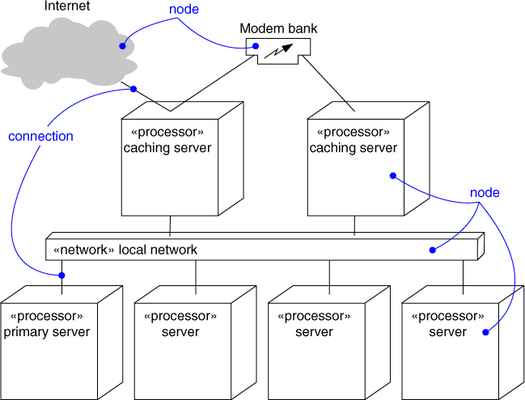
部署 图
•You 使用部署关系图来模拟系统的静态部署视图。
-示例1

Slide 90
-示例 2
亭
Raid 农场
10吨 以太网 >>
<processor> 服务器
安慰
<RS-232>

Slide 91
分布的 组件
:K我oSk
*
: RAID 农场
10吨 以太网 >>
S 服务器
<RS-232>
processorSpeed=300mHz memory=1Gb
部署 dbadmin.exe tktmstr.exe
c: 控制台

Slide 92
5。Atm 例子
读卡器
显示
事务管理器
键盘
客户经理
客户
持久类
退出
服务
分配器送纸器
客户经理
分配器传感器
帐户
现金柜台

Slide 93
过程 视图
类 图
<process>
ClientMgr
rmi
<process>
TransactionMgr
rmi
<process>
AccountMgr
类 | 过程
显示器, 小键盘, 读卡器, ClientMgr, DispenserFeeder, DispenserSensor, CashCounter | ClientMgr
事务经理, WithdrawalService | TransactionMgr
AccountMgr, 帐户, 持续类 | AccountMgr

Slide 94
实现 视图
源 组件
<source>
<source>
显示. java
DispenserFeeder. java
类 | 源组件
读卡器, 显示器, 小键盘 | 显示. java
DispenserFeeder, DispenserSensor, CashCounter | DispenserFeeder. java
ClientMgr | ClientMgr. java
TransactionMgr | TransactionMgr. java
AccountMgr | AccountMgr. java
WithdrawalServic e | WithdrawalService. java
帐户, 持久类 | 帐户. java
<import>
<import>
<source> ClientMgr. java
<import>
<source> TransactionMgr. java
<import>
<import>
<source>
<source>
AccountMgr. java
WithdrawalS电子邮件rvice. java
<import>
<source> 帐户. java
23

Slide 95
-可执行文件 释放
<binary>
<binary>
显示. 类
DispenserFeeder 类
<link>
<link>
<executable>
ClientMgr.exe
<link>
<executable>
TransactionMgr 类
<link>
<link>
<executable>
<binary>
AccountMgr 类
WithdrawalS电子邮件rvice 类
<link>
<binary>
帐户。C姑娘

Slide 96
部署 视图
-部署关系图
Sna
网
Atm
应用程序服务器
ATM 数据服务器
Atm 客户
*
客户
-部署的积极 对象
: ATM 客户
: ATM 应用服务器
: ATM数据 服务器
: ClientManager
: TransactionManager
: AccountManager

Slide 97
另一个建筑 视图
我们可以从不同的角度来检视一个系统不同的观点
概念: 组件是职责的集合, 连接器是信息的流动
执行: 组件是执行单元 (进程), 连接器是进程之间的消息
实现: 组件是库、源代码、文件等, 连接器是协议、api 调用等。

Slide 98
另一个体系结构 视图
的概念体系结构考虑系统的结构, 从其域级功能
的执行体系结构认为该制度的 运行时结构
的实现体系结构认为该制度的 构建时结构

Slide 99
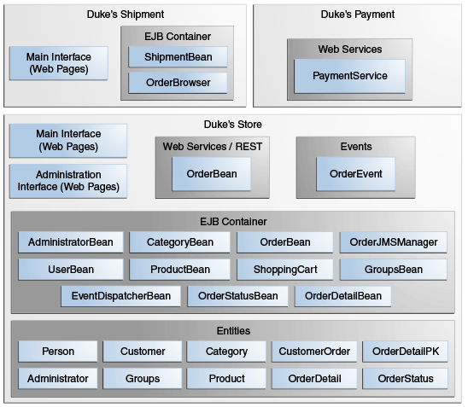
一个例子：公爵的 森林
杜克森林是一个电子商务应用程序, 包括三个主要项目和三个子项

Slide 100
一个例子：公爵的 森林
公爵的森林使用的以下JavaEe7平台 特征：
Java坚持Api 实体：
Bean验证注释上的实体为验证 数据
Xml注释为 JavaApi为Xml绑定JAXB 序列 化
Web 服务：
一个jax-rpcWeb服务付款,与安全 约束
一个jax-rpcWeb服务那是Ejb 基于
企业 豆：
本地会话 豆
所有企业豆包装在的 战争
上下文和依赖注射 (CDI):
Cdi注释为JavaServer面临 组件
一个Cdi管理使用的 bean作为一个购物车与对话 范围
限定 符
事件和事件 处理器

Slide 101
一个例子：公爵的 森林
杜克森林使用以下 Java EE 7 平台功能:
Servlet：
动态图像表示的 servlet
JavaServer 面对2.2 技术, 使用 Facelets 为 web 前端
模板
复合组件
文件上载
在 JAR 文件中打包的资源, 以便可以在类路径中找到它们
安全：
Java EE 管理接口业务方法的安全约束 (企业 bean)
客户和管理员的安全约束 (web 组件)
单一登录 (SSO) 将经过身份验证的用户身份从杜克的商店传播到杜克的装运
30

Slide 102
一个例子：公爵的 森林
公爵的森林应用程序有两个主要的用户界面, 都打包在公爵的存储战争文件:
主界面, 为客户和客人
用于执行后台操作 (如向编录中添加新项) 的管理接口
公爵的装运应用程序还有一个用户界面, 管理员可以访问它。

Slide 103
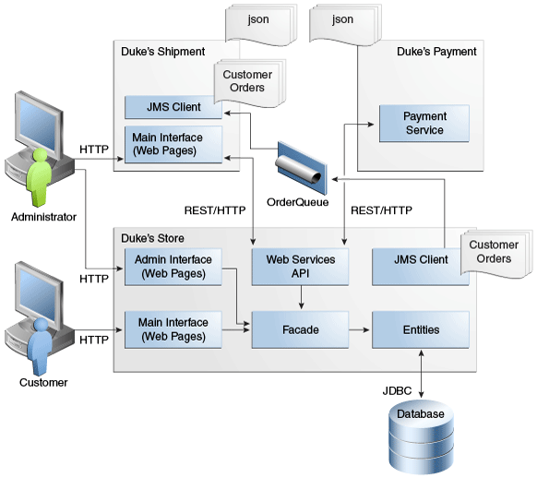
一个例子：公爵的 森林

Slide 104
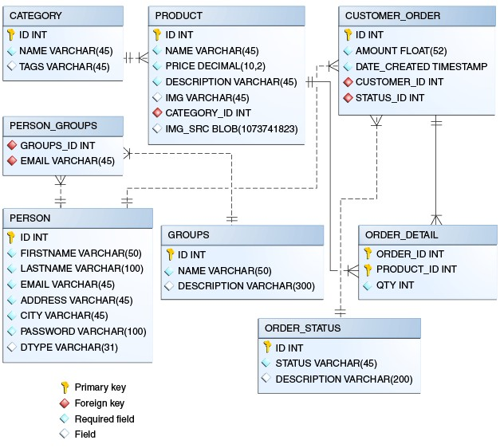
一个例子：公爵的 森林

Slide 105
要求的 公爵的 森林项目
在您的理解基础上构建 SNS 网站的体系结构视图:
逻辑视图
进程视图
部署视图
发展观
概念 视图
执行视图
实现 视图
视图的必要说明

Slide 106
实验智能监控项目
简介
分布式监控管理系统, 方便用户随时了解分布式集群的情况(机器的状态)以及及时进行各种机器的操作。
谷歌云计算、Hardoop等平台的重要组成部分。

Slide 107
实验智能监控项目
功能
Pc端
实现用户登录, 实时监控各设备节点状态、配置设备、接收节点状态变更推送等功能
分布式机器端
接收服务器端命令, 发送心跳包, 发送异常信号, 发送设备状态变化命令等

Slide 108
实验智能监控项目
非功能需求
性能需求
响应时间迅速
数据传输快速
可扩性需求
链接的站点能够扩展到几千个
能满足多用户并发访问
灵活性需求
提供外部访问接口, 能够实现后期如手机应用、外部应用的调用。
程序升级简单

Slide 109
实验智能监控项目
非功能需求
稳定性需求
可管理性需求
安全性需求

Slide 110
实验智能监控项目

Slide 111
要求的 很多聪明项目
在您的理解基础上构建 SNS 网站的体系结构视图:
逻辑视图
进程视图
部署视图
发展观
概念 视图
执行视图
实现 视图
视图的必要说明

Slide 112
引用
SWEBOK,
http://www.swebok.org
菲利普· Kruchten, 建筑蓝图-软件体系结构的 "4 + 1" 视图模型
Java EE 教程, 杜克's 森林
https://docs.oracle.com/javaee/7/tutorial/dukes-forest001.htm#GLNRJ

